Slide 1
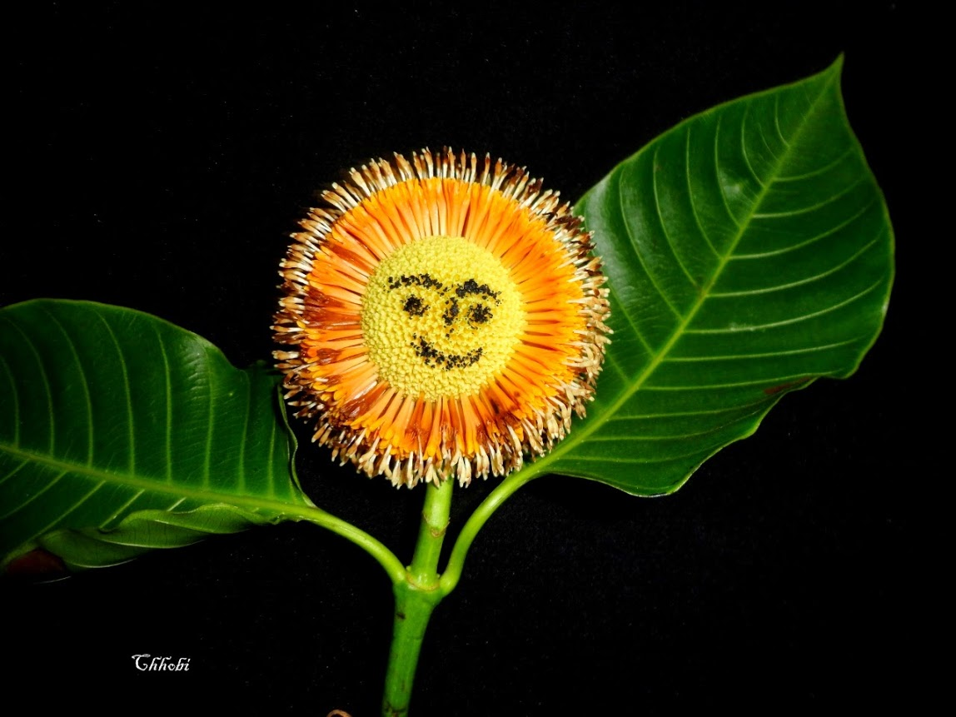
স্বা
গ
ত
ম

Slide 2
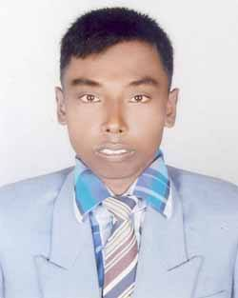
পরিচিতি
মোঃসুলতান-আল-ইসলাম
সহকারী শিক্ষক(গণিত)
আমিন-নেওয়াজ বালিকা উচ্চ বিদ্যালয়
ছাগলনাইয়া,ফেনী।
আইডি নং-১৯
বিষয়ঃ বিজ্ঞান
শ্রেণীঃ অষ্টম
সময়ঃ৪৫ মিনিট
তারিখঃ২৮-০৯-১৬

Slide 3
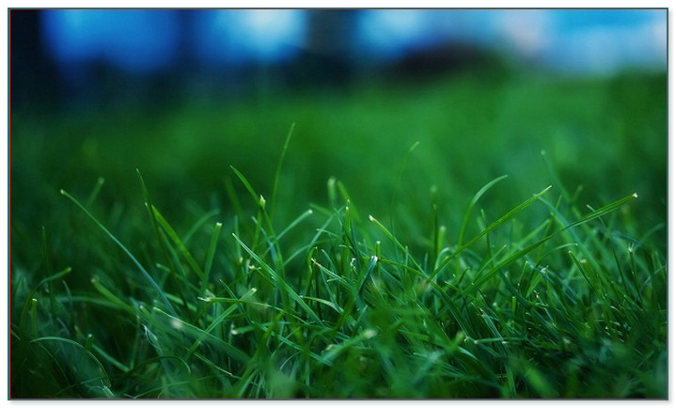
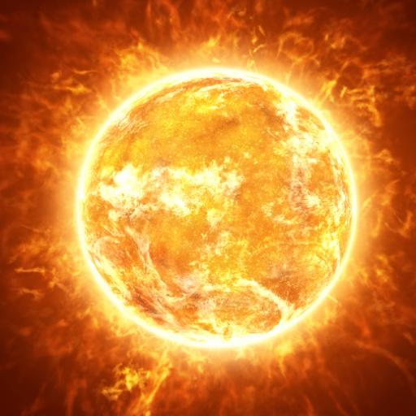
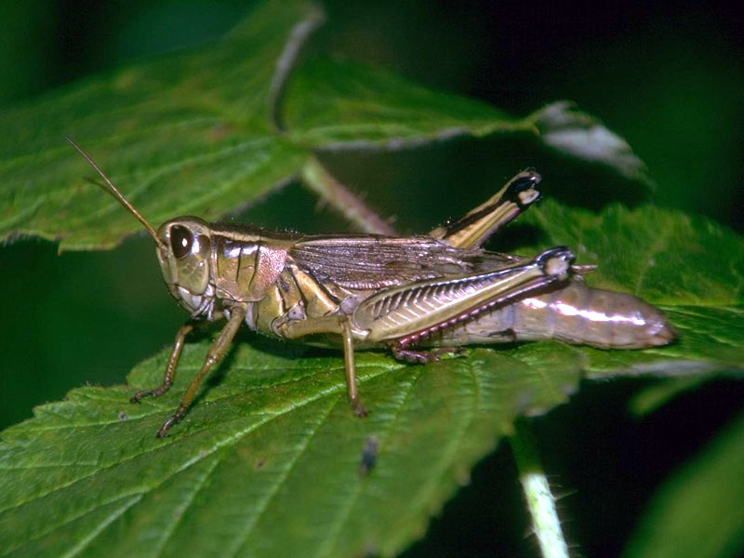
সূর্য
ঘাস
ঘাস ফড়িং

Slide 4
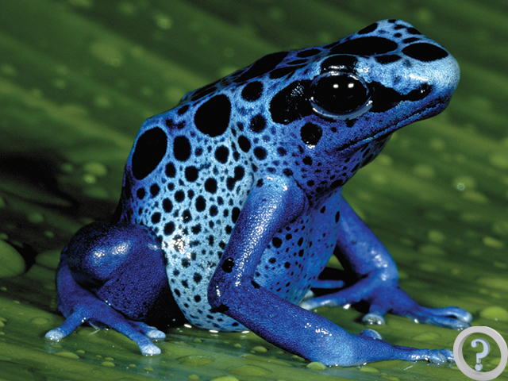
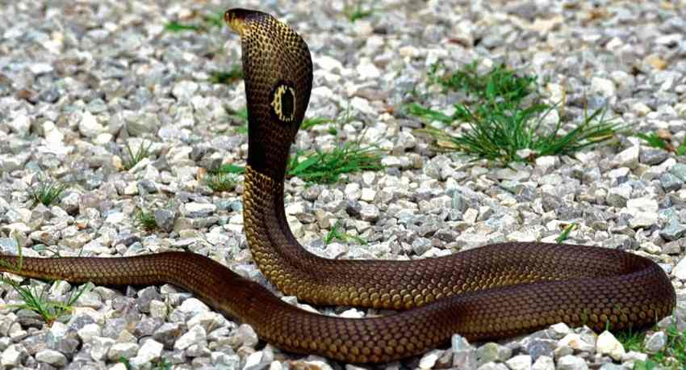
ব্যাঙ
সাপ

Slide 5
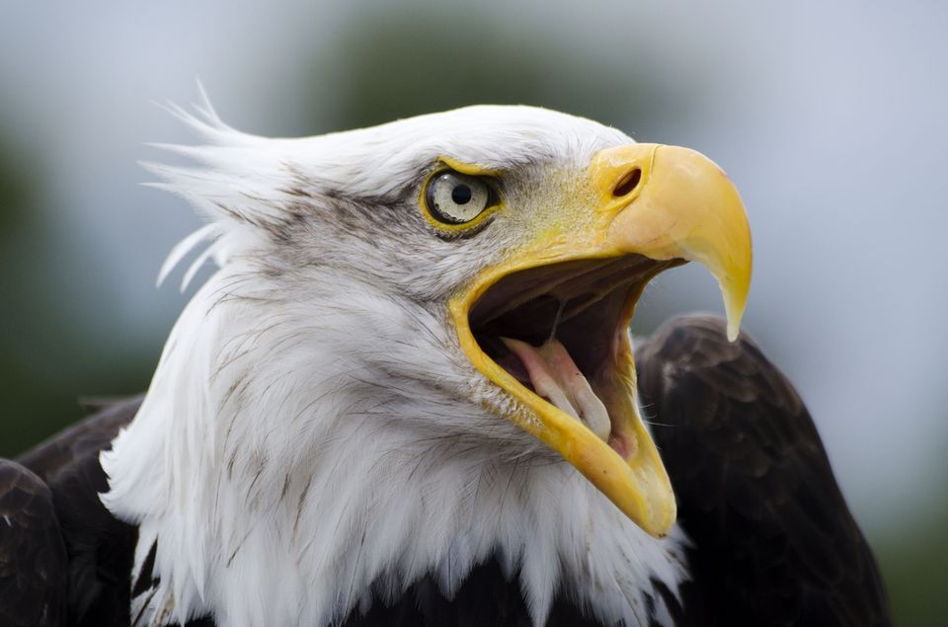
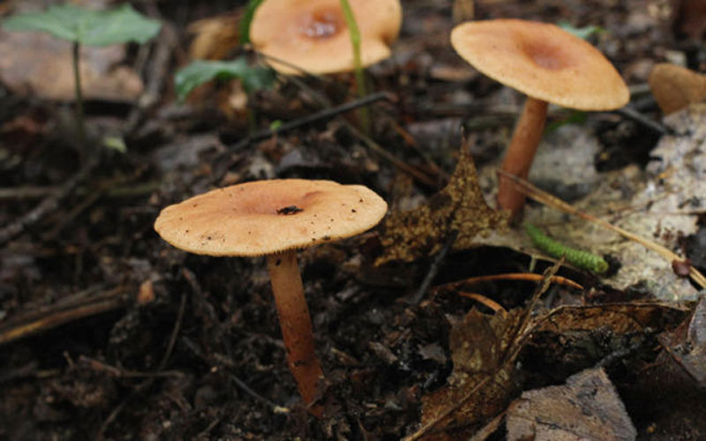
ঈগল
ব্যাকটেরিয়া
ছত্রাক

Slide 6
পাঠ ঘোষণা
খাদ্যশৃঙ্খল ও বাস্তুতন্ত্র

Slide 7
শিখনফল
এই পাঠ শেষে শিক্ষার্থীরা –
খাদ্যজাল কি বলতে পারবে।
খাদক সম্পর্কে বলতে পারবে।
বাস্তুসংস্থান সম্পর্কে ব্যাখ্যা করতে পারবে ।
খাদকের স্তরসমুহ বিশ্লেষণ করতে পারবে।

Slide 8

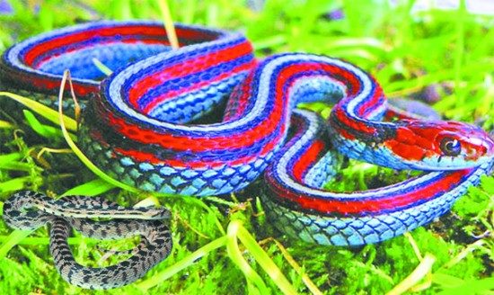
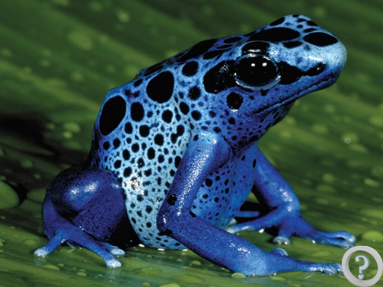
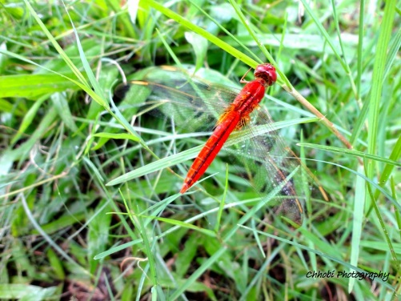
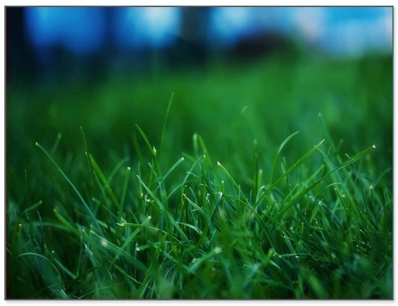

Slide 9
তোমাদের পুকুরের বাস্তুতন্ত্রের ভিডিও দেখাবো.......

Slide 10
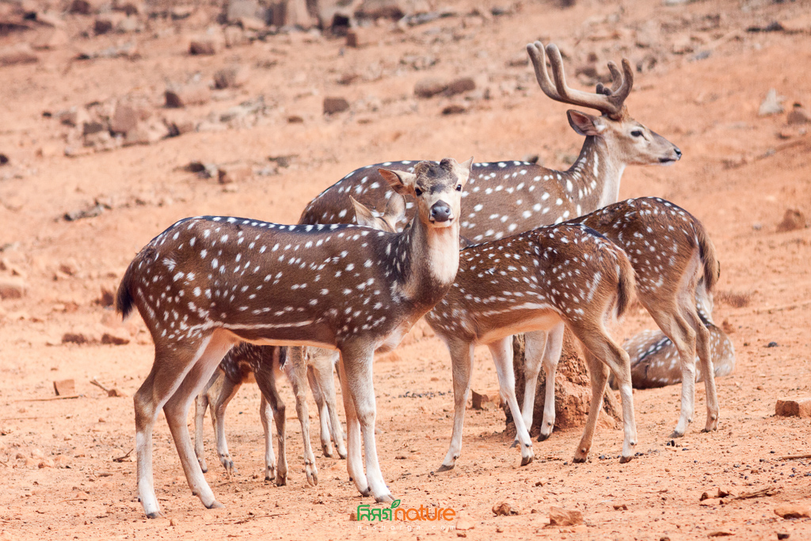
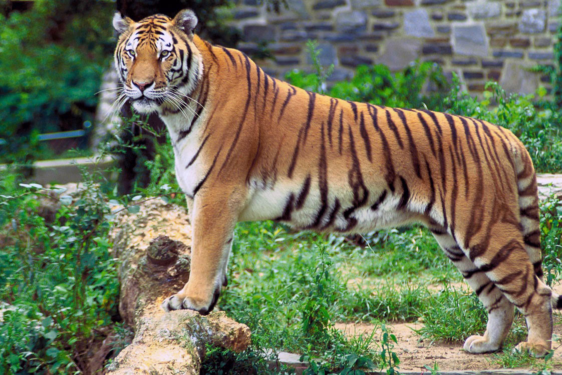

Slide 11
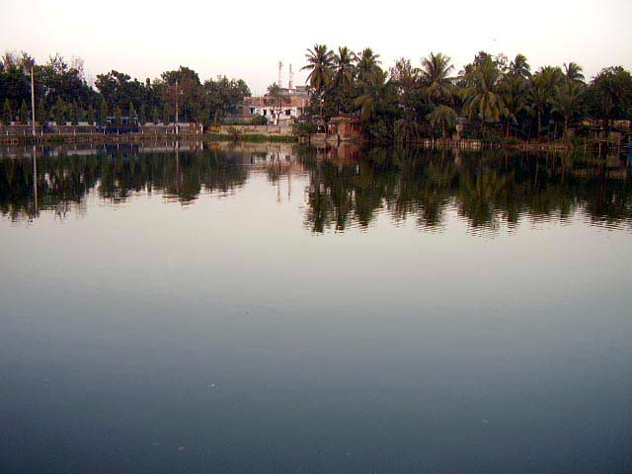
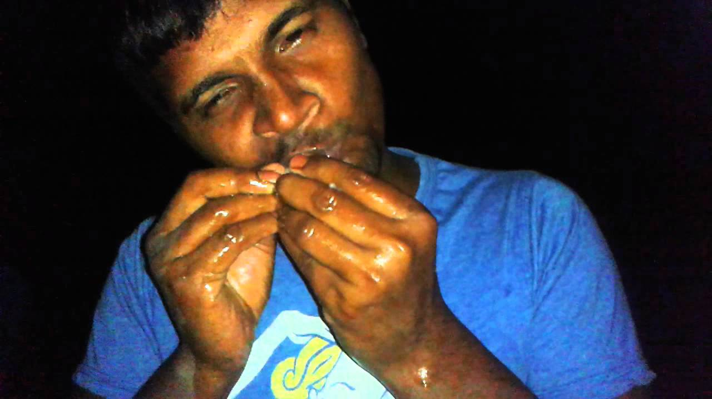
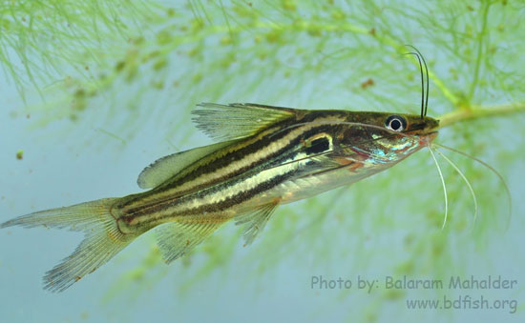
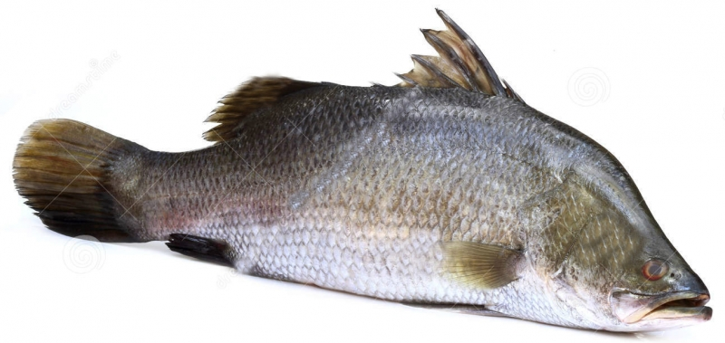

Slide 12
একক কাজ
তোমার দেখা খাদ্য শৃঙ্খল গুলো খাতায় লিখ ।
সময়ঃ ৫ মিনিট

Slide 13
দলীয় কাজ
কয়েকজন পরামর্শ করে জলজ বাস্তুসংস্থান সম্পর্কে লিখ।

Slide 14
মূল্যায়ন
খাদ্যজাল কি ?
দুটি ২য় স্তরের খাদকের নাম বল।
বাস্তুসংস্থান কি?
সর্বভুক কারা?

Slide 15
বাড়ির কাজ
তোমরা তোমাদের খাতায় যে খাদ্য শৃঙ্খল লিখেছো তাতে কিভাবে শক্তি প্রবাহ হয় লিখে আনবে।

Slide 16

ধন্যবাদ

